Slide 1
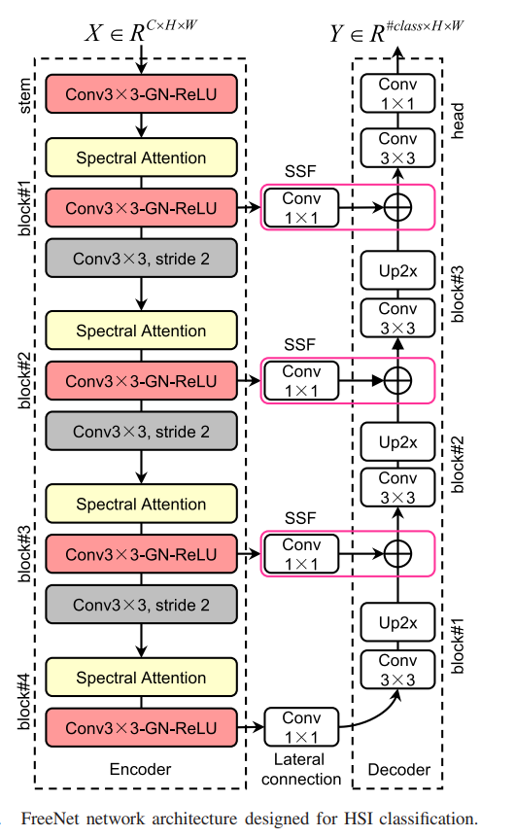
(Ytarget , Xhsi)
Encoder
Cross
Entropy
Decoder
Decoder
MRAE
分类头
重建头
Ypred
Xconstruct
已删除

Slide 2
